Slide 1
Mədənin divertikulu, burulması, bezoarları
T.ü.f.d., assistent Mahir Gümrah oğlu Mahmudov
Dr. Nuranə Zahid qızı Süleymanova
ATU, I cərrahi xəstəliklər kafedrası

Slide 2
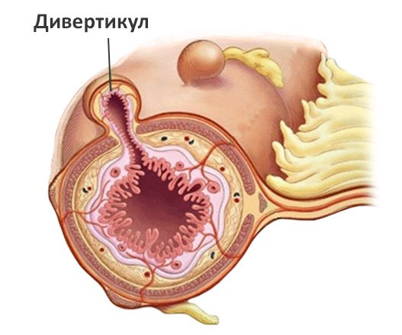
Tərifi
Mədə divarının bütün qatlarının və ya selikli qişasının mənfəzdən kənara qabarmasıdır (yırtığı), çox az hallarda əlamət və ağırlaşma törədirlər.
Divertikul

Slide 3
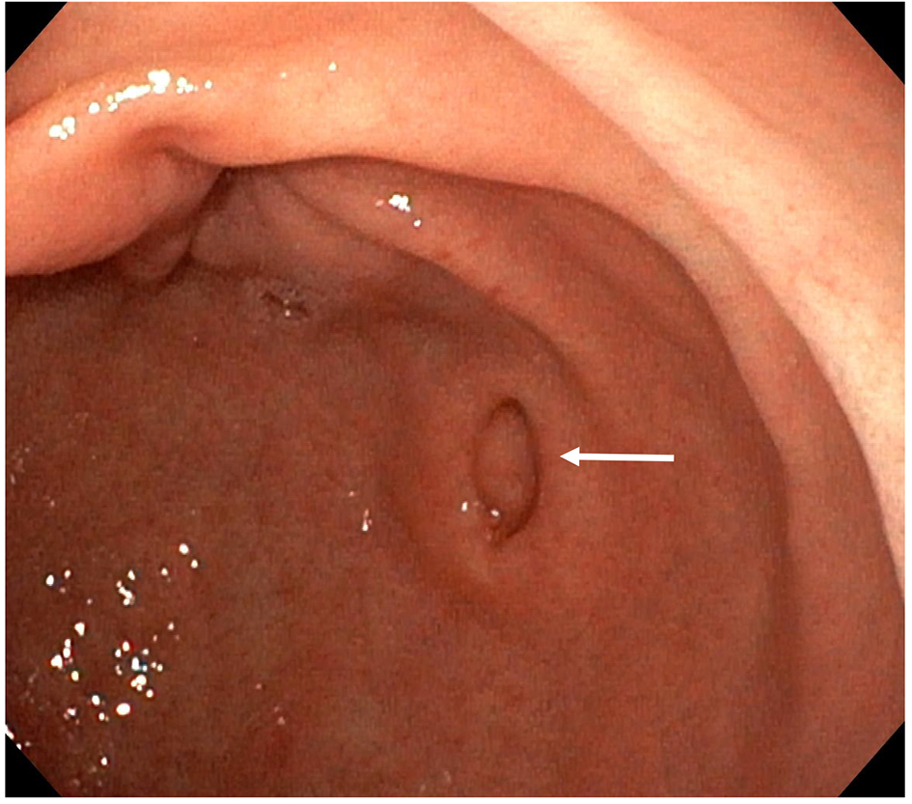
Növləri
Pulsion tip (yalançı) – mukoza və submukozadan ibarətdir daha çox kiçik əyrilikdə, qastroezofageal birləşməyə yaxın yerləşir, əksərən aimptomatik.
Traksion tip (həqiqi) – tam qat divarlı, periplorik nahiyyədə yerləşir, əksəri simptomatikdir.

Slide 4
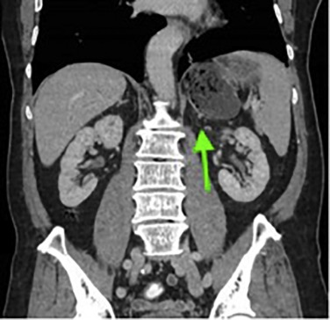
Səbəbləri
Həqiqi divertikullar--- mədə və ətraf orqanların bitişməsinə səbəb olan xəstəliklər (xora xəstəliyi, pankreatit, xolesistit, xərçəng, mədə çıxacağının obstruksiyası)
Yalançı divertikullar--- boşluqdaxili təzyiqin artıran vəziyyətlər (xroniki öskürək, köklük və.s)

Slide 5
Gedişi
Əksərən asimptomatikdir, az hallarda iltihablaşma və qanaxma ilə ağırlaşa bilir.

Slide 6
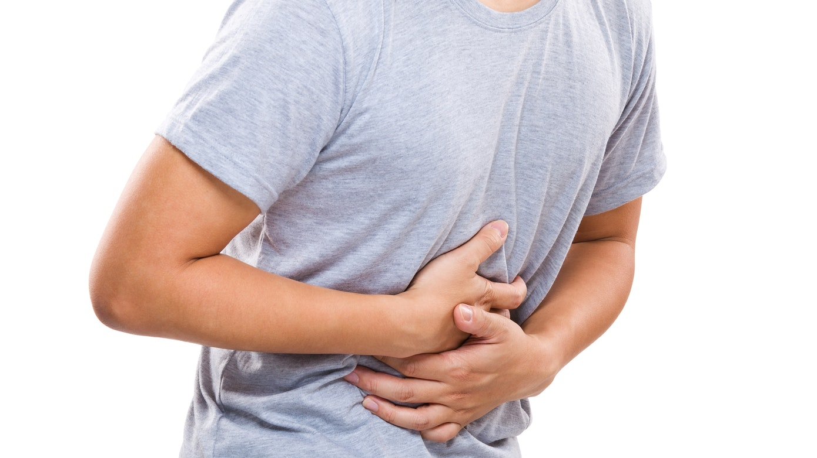
Klinikası
Asimptomatiklər – endoskopik və rentgen müayinəsində tapılır.
Ağırlaşmış formalarda qanaxma və ağrı ortaya çıxır.

Slide 7
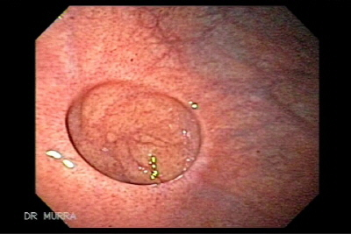
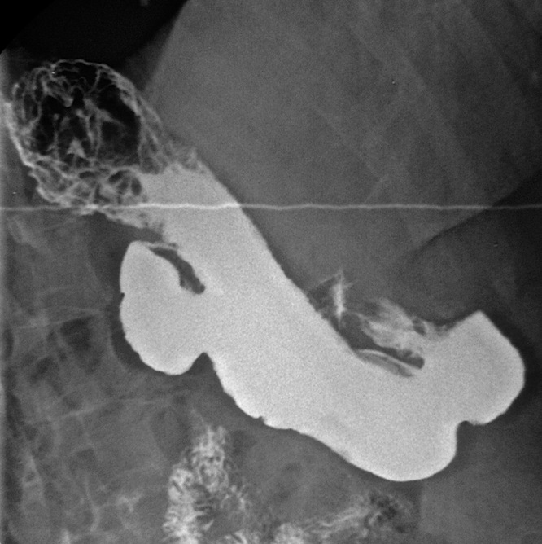
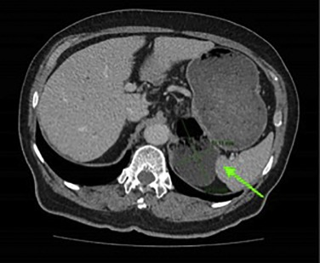
Diaqnostikası
Şikayətlər
Endoskopiya və rentgenoloji müayinə ilə dəqiqləşdirilir.
Rentgen əlamətləri xora ilə qarşıdırıla bilir.

Slide 8
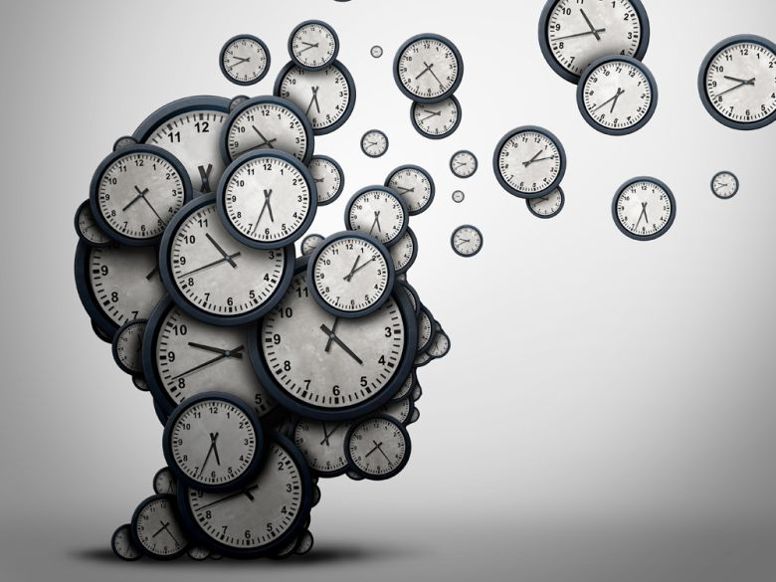
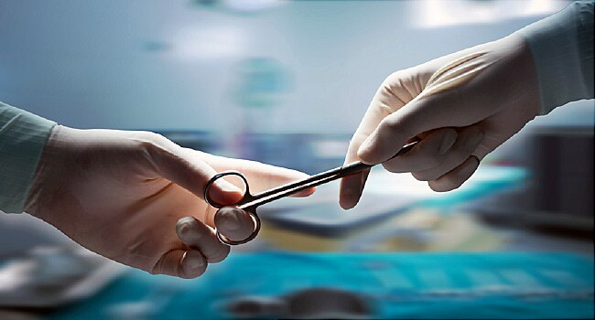
Müalicəsi
Asimptomatik – izləmə
Simptomatik – eksiziya

Slide 9
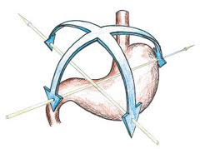
Mədə burulması
Nadir rast gəlinən xəstəliklərindəndir, mədənin, boylama və ya köndələn oxu boyunca burulması nəticəsində təkrarlayan keçməzlik (xroniki forma) və ya mədə nekrozu (kəskin forma) baş verir.

Slide 10
Mədə burulması
Etiologiyası
Bağ aparatının zəifləməsi əsas səbəb hesab edilir.
Patogenezi və gedişi
Kəskin burulma mədə nekrozu törədir. Xroniki burulma ağrılar və bəzən də hiatal yırtıqla birlikdə olur.

Slide 11
Klinikası
Kəskin burulmada güclü ağrı və Borchardt triadası:
  qusmadan sonra öyümə başlayır, lakin təkrari qusma olmur
  epiqastral şişkinlik
  nazoqastrik zond keçmir.
Xronik burulma – asimptomatik, simptomatik (təkrarlayan sancışəkilli ağrılar).

Slide 12
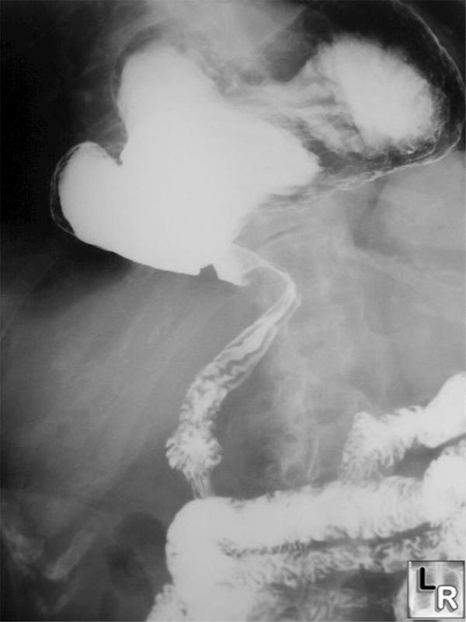
Diaqnostikası
  Diaqnozu KT ilə dəqiqləşir.

Slide 13
Müalicəsi
  Kəskin burulmada – təcili əməliyyat: qastropeksiya və ya rezeksiya.
  Xroniki burulmada – qastropeksiya

Slide 14
Ağırlaşmaları
Mədə emfizeması
Burulma zamanı dalağın qopması və ya cırılması
Nadir hallarda mədənin perforasiyası

Slide 15
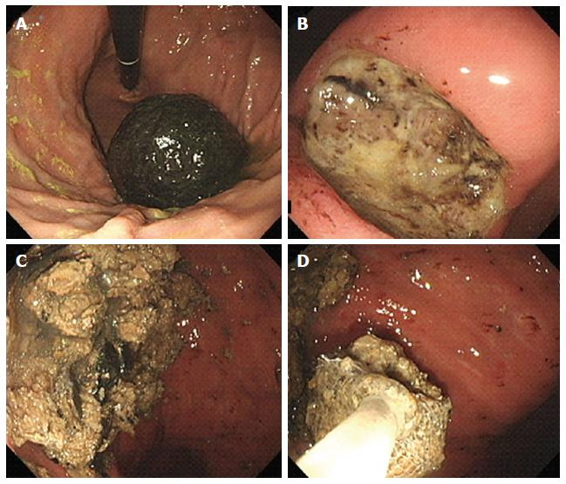
Mədə bezoarları
Bezoar – bitki və ya heyvan mənşəli tük və ya liflərin mədə-bağırsaq sistemində toplanaraq sərtləşməsi və həzm sistemini tərk edə bilməməsi nəticəsində əmələ gələn kütlədir.
Tük yemə, qastrostaz, postvaqotomiya, sitrus meyvələrinin çox isifadəsi risk amilləridir.
Asimptomatik ola bilər və ya mədə funksiyasını poza bilir, ağırlaşma (20%) – obstruksiya, qanaxma, perforasiya törədə bilər.

Slide 16
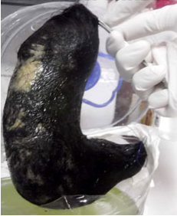
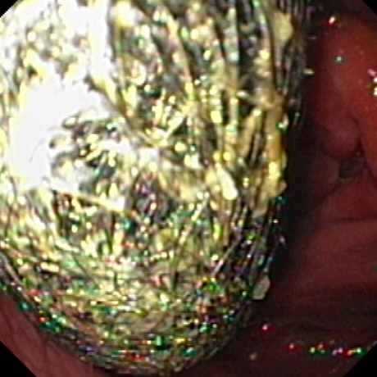
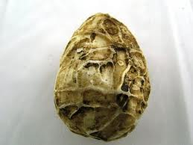
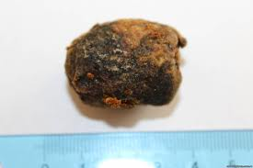
Növləri
trixobezoarlar
fitobezoarlar
candida
Digər

Slide 17
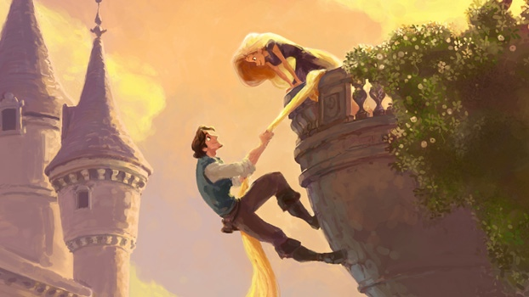
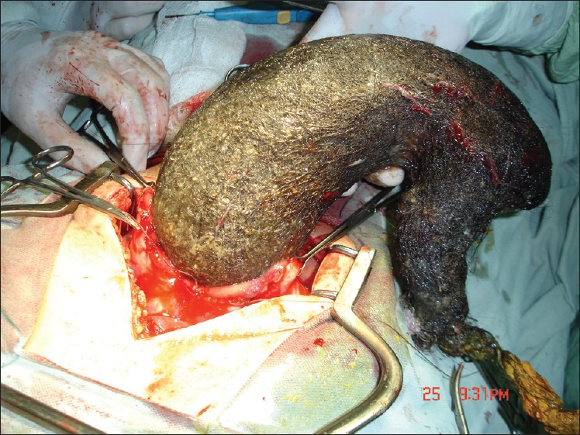
Rapunzel sindromu
Rapunzel sindromu – saç yolma (Trixotillomaniya) və yemə (Trixofagiya) vərdişi nəticəsində mədədə toplanan trixobezoarın duodenum və yeyunuma da keçməsi nəticəsində yaranan simptomokompleksdir.
Bu xəstələrdə ürəkbulanma, qusma, qarın ağrısı, anemiya müşahidə olunur.
Belə xəstələrin psixiatrik dəyərləndirilməsi zamanı onların depressiyaya meylli olduğu aşkarlanır.

Slide 18
Klinikası
Ağrı
Obstruksiya
Qanaxma
Perforasiya
Bəzən törəmələrdən fərqləndirmək çətin olur.

Slide 19
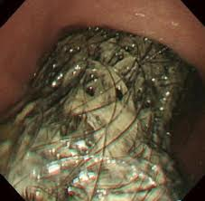
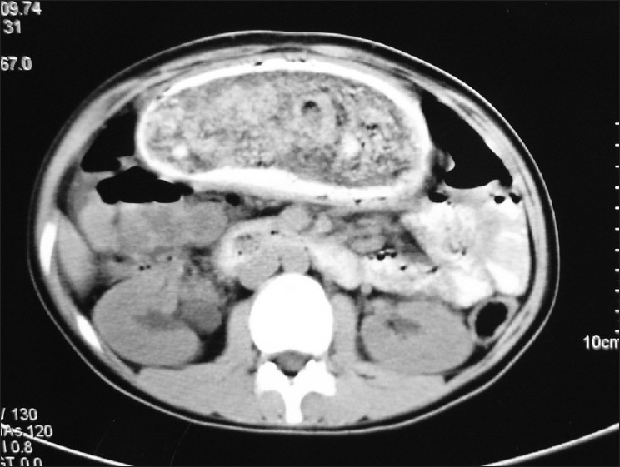
Diaqnostikası
Şikayətlər;
Anamnez;
Rentgenoqrafiya;
Endoskopiya;
Kompüter tomoqrafiya.

Slide 20
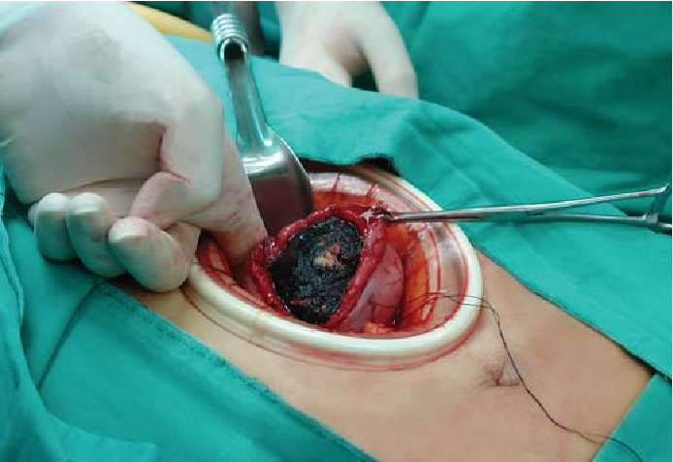
Müalicəsi
İlk seçim endoskopik parçalama və çıxarmadır.
Cərrahi müalicə böyük və ağırlaşmış bezoarlarda göstərişdir.
qanaxma,
perforasiya,
obsturksiya

Slide 21
Diqqətinizə görə təşəkkür.

Slide 22


www.bck.az
Azərbaycan Tibb Universitetinin I-Cərrahi Xəstəliklər kafedrası

